Slide 1

CHÀO MỪNG CÁC EM ĐẾN VỚI TIẾT HỌC

Slide 2

KHỞI ĐỘNG

Slide 4

ÔN TẬP

Slide 5

TIẾT 2

Slide 6

4
a) Chỉ ra đường thẳng, đường cong, đường gấp khúc trong hình sau:
Đường thẳng
Đường cong
Đường gấp khúc
Đường cong

Slide 7
4
b) Mỗi đường gấp khúc sau gồm mấy đoạn thẳng?
7
8

Slide 8
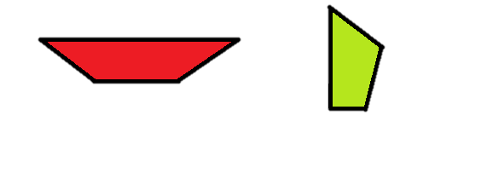
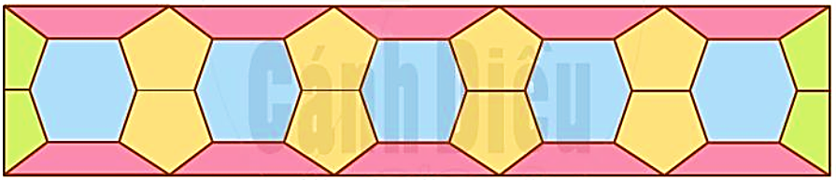
4
c) Hình sau có bao nhiêu mảnh ghép hình tứ giác?
14 hình tứ giác

Slide 9
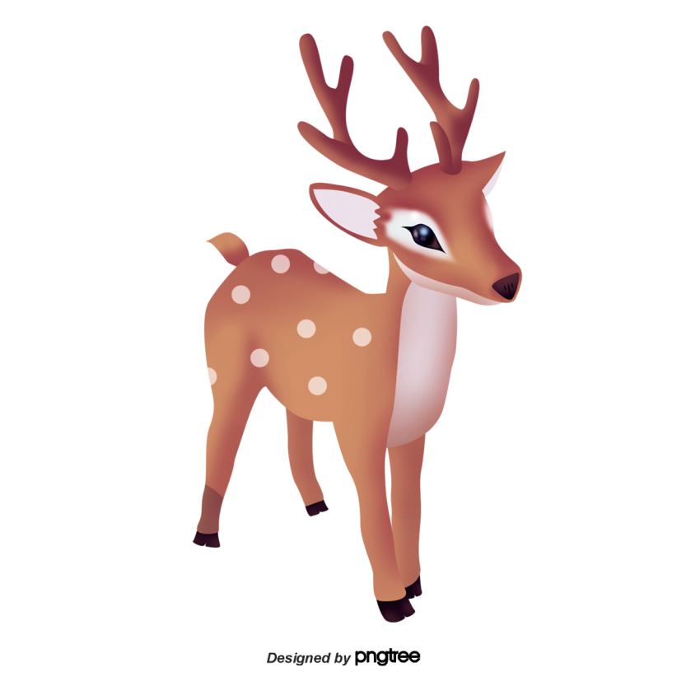
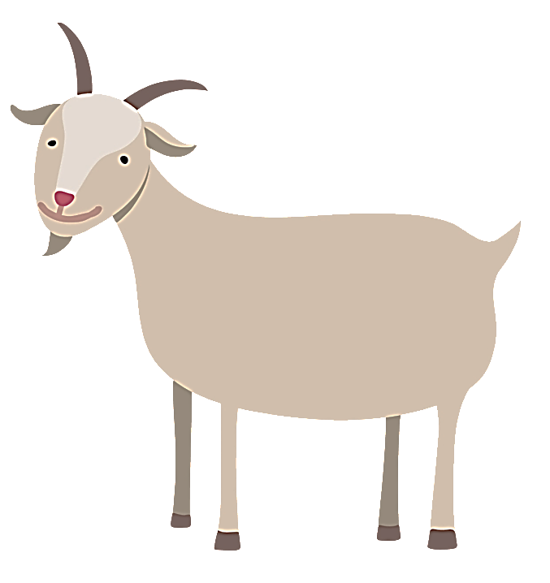

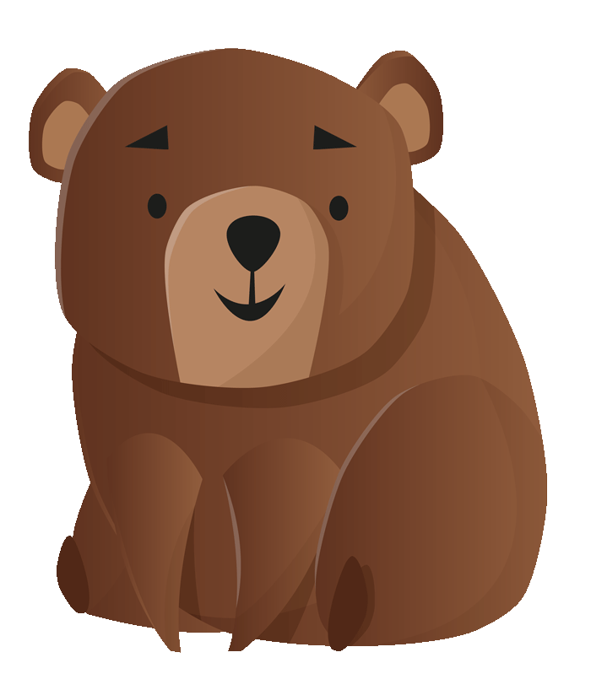
6
a) Nêu tên các con vật từ nhẹ nhất đến nặng nhất
85 kg
46 kg
63 kg
54 kg
Con dê
Con hươu
Cá Heo
Con gấu

Slide 10
6
b) Tính tổng cân nặng của con dê và con hươu là
Bài giải
Tổng cân nặng của con dê và con hươu là:
54 kg
54 + 46
= 100 (kg)
Đáp số: 100 kg.
46 kg

Slide 11
6
c) Tính hiệu cân nặng của con vật nặng nhất và con vật nhẹ nhất.
Bài giải
Hiệu cân nặng của con vật nặng nhất và con vật nhẹ nhất là:
85 kg
85 – 46
= 39 (kg)
Đáp số: 39 kg.
46 kg

Slide 12

7
a) Em hãy ước lượng trong hình có khoảng bao nhiêu chiếc chìa khóa:

Slide 13
7
b) Em hãy đếm số chiếc chìa khóa ở hình trên để kiểm tra:
Có 39 chiếc chìa khóa
10
10
9
10

Slide 14

Củng cố - Dặn dò

Slide 15



THANK YOU
Tạm biệt và
hẹn gặp lại

